Slide 1

Trò chơi câu cá
Đọc câu hỏi và chọn con cá có đáp án đúng
Ôn tập bài cũ

Slide 2













20
5 x 4 = ?
12
20
9
15

Slide 3
5
5 x ? = 25
1
3
4
5

Slide 4
Một quả khế có 5 múi. Hỏi 6 quả khế có bao nhiêu múi?
30
30
20
11
12

Slide 5

4
5 x 7 = ?
40
30
35
45

Slide 6

KHÁM PHÁ

Slide 7

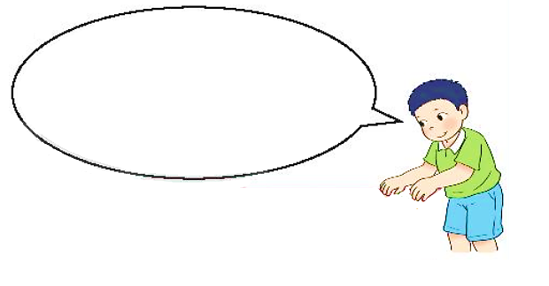

Chia đều 6 quả cam thành 3 phần, ta có phép chia tìm được mỗi phần có 2 quả cam.
a) Có 6 quả cam chia đều vào 3 đĩa. Hỏi mỗi đĩa có mấy quả cam?
Cho vào mỗi đĩa 1 quả cam, còn lại 3 quả cam.
Cho thêm vào mỗi đĩa 1 quả cam thì vừa hết cam.
6 quả cam chia đều vào 3 đĩa, mỗi đĩa có 2 quả.
Ta có phép chia:
Đọc là: Sáu chia ba bằng hai.
6 : 3 = 2
Dấu : là dấu chia.

Slide 8

Chia 6 quả cam thành các phần, mỗi phần 2 quả, ta có phép chia tìm được 3 phần như vậy.
b) Có 6 quả cam chia vào các đĩa, mỗi đĩa 2 quả. Hỏi được mấy đĩa cam như vậy?
Lần một cho 2 quả cam vào 1 đĩa.
Lần hai cho tiếp 2 quả cam vào 1 đĩa.
Lần ba cho tiếp 2 quả cam vào 1 đĩa thì vừa hết cam.
6 quả cam chia vào các đĩa, mỗi đĩa 2 quả, được 3 đĩa cam như vậy.
Ta có phép chia:
6 : 2 = 3
Đọc là: Sáu chia hai bằng ba.

Slide 9
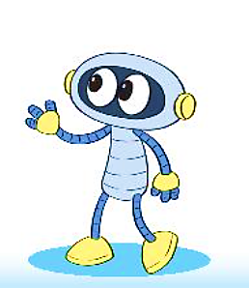

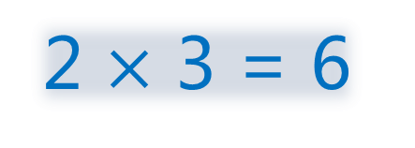
c) Nhận xét:
6 : 3 = 2
2 $×$ 3 = 6
6 : 2 = 3

Slide 10

Hoạt động

Slide 11


1
Chọn phép tính thích hợp.
Mỗi lọ có 5 bông hoa. Hỏi 3 lọ như vậy có tất cả bao nhiêu bông hoa?
15 : 5 = 3
Cắm 15 bông hoa vào các lọ, mỗi lọ 5 bông. Hỏi cắm được mấy lọ hoa như vậy?
5 $×$ 3 = 15
Có 15 bông hoa chia đều vào 3 lọ. Hỏi mỗi lọ có bao nhiêu bông hoa?
15 : 3 = 5

Slide 12
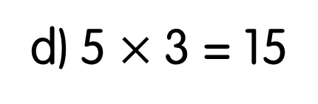
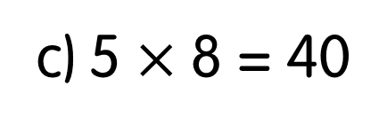
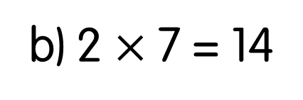
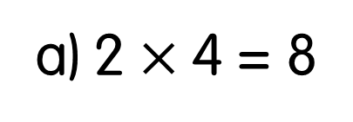
2
Với mỗi phép nhân, viết hai phép chia (theo mẫu).
a) 2$×$4 = 8
b) 2 $×$7 = 14
Mẫu: 8 : 2 = 4
8 : 4 = 2
14 : 2 = 7
14 : 7 = 2
c) 5 $×$8 = 40
d) 5 $×$3 = 15
40 : 5 = 8
40 : 8 = 5
15 : 5 = 3
15 : 3 = 5

Slide 13

CỦNG CỐ KIẾN THỨC

